Slide 2
Conteúdo das Alternativas de Investimentos da Resolução 4.963/21
Estratégias Simples
Estratégias Estruturadas (Sofisticadas)
Liquidez
Como estimar "valor" em ambiente sem liquidez
O que olhar em fundos estruturados para investir?

Slide 3
“Estratégias Simples”
Foco em prazos de cotização e liquidação D+1...D+ 3....30
Estrutura conectada direta ou indiretamente aos mercados monetários (DI, SELIC e derivativos).
Superexposição à taxa de juros leva à oscilação induzida pela política monetária

Slide 4
Estratégias Estruturadas
Estratégias “complicadas” ou “sofisticadas” de investimento:
Economia Real
Participação (Equity) não padronizado
Projetos
Crédito
Imóveis

Slide 5
Estratégia Sofisticada
Art. 2º Observadas as limitações e condições estabelecidas nesta Resolução, os recursos dos regimes próprios de previdência social devem ser alocados nos seguintes segmentos de aplicação:
I - renda fixa;
II - renda variável;
III - investimentos no exterior;
IV - investimentos estruturados;
V - fundos imobiliários;
VI - empréstimos consignados.
§ 1º Para efeito desta Resolução, são considerados investimentos estruturados:
I - fundos de investimento classificados como multimercado;
II - fundos de investimento em participações (FIP); e
III - fundos de investimento classificados como “Ações - Mercado de Acesso”

Slide 6
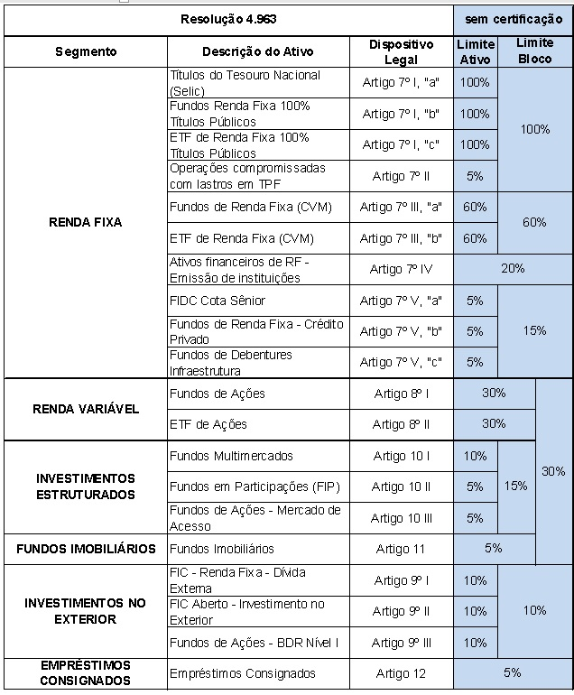

Slide 7
Fundo Debêntures Infraestrutura
Debêntures: Conceito e Características
O objetivo da emissão de uma debênture é de captação de recursos de médio e longo prazo para sociedades anônimas (S.A.) não financeiras de capital aberto e capital fechado.
Quando uma debênture é adquirida, o investidor está “emprestando” dinheiro para a empresa emissora.
Insira o texto aqui

Slide 8
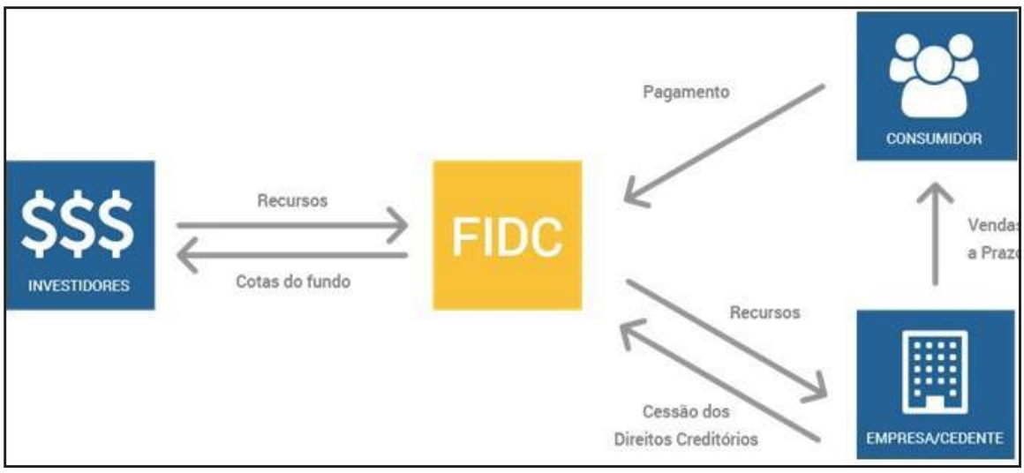
Fundos de Investimentos em Direitos Creditórios - FIDC

Slide 9
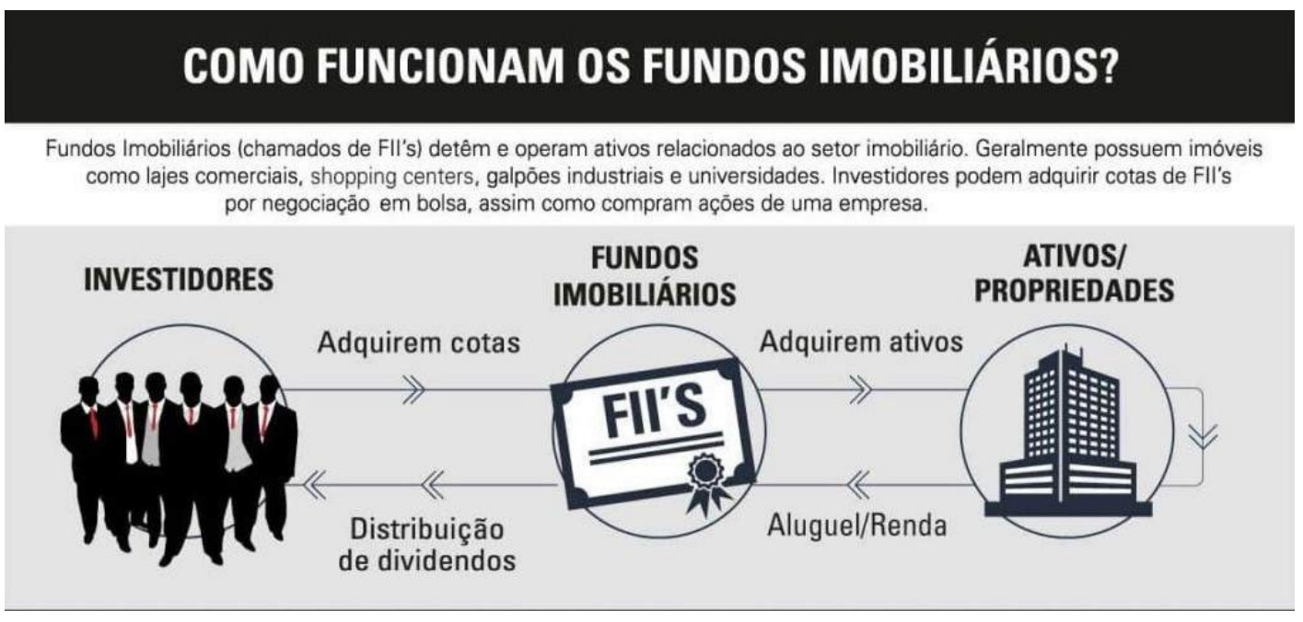
Fundos Imobiliários:

Slide 10
Estratégia Sofisticada e Liquidez
O que parece caracterizar tanto investimentos estruturados quanto investimentos “sofisticados” é a menor liquidez.
O que é liquidez?
Trata-se de medida associada à facilidade ou à rapidez que é esperada para satisfação da pretensão de transferir todos os direitos ou obrigações de um contrato em um ambiente secundário, diferente da distribuição inicial.
Muitas vezes menciona-se “risco de liquidez”
É o risco de os investidores não encontrarem um mercado para os seus títulos, o que pode impedi-los de comprar ou vender quando quiserem. Este é por vezes o caso de produtos de investimento estruturado.

Slide 11
Não acho que ausência de liquidez, em investimentos estruturados, seja um risco.
A condição de liquidez é um parâmetro do investimento e ela é informada na venda.
Risco se remunera com prêmio, liquidez, ou não, é um fato.

Slide 12
O que olhar na análise de Fundos Estruturados
Não se intimidar pela ciência e a estrutura envolvida
Ser assertivo nos questionamentos
Buscar conhecer os ativos objetivos e subjacentes (visita ao projeto)
Aferir a reputação de gestores e administradoras
Cogitar produtos similares da mesma Instituição
Cogitar Instituições similares do mesmo produto
Atenção redobrada, constante e incansável ao conflito de interesses de todos. Quem são os “sócios”?
Perguntar sobre a estrutura de remuneração da distribuição das cotas
Essa é uma análise mais qualitativa do que quantitativa.

Slide 13
Obrigado
Ronaldo Fonseca
Ronaldo Fonseca
ronaldo@maisvaliaconsultoria.com.br
(21) 99739-9777
(21) 99739-9777

